Slide 1


LA TASA RETRIBUTIVA POR DESCARGAS PUNTUALES
METAS DE CARGAS DE DBO5 Y SST 2020-2025:
TALLER 1: ajustes del Acuerdo 006 a condiciones socioeconómicas impuestas por la pandemia del COVID 19
Barranquilla, junio 1 de 2021
Contrato de Consultoría 00514-2017
Unión Temporal AMBIENTE 2017

Slide 2





ESTABLECIMIENTO DE METAS DE CARGA CONTAMINANTE
TRAMO 2
Meta Global = Meta Ind. Us.d + Meta Ind. Us.e
Subcuenca AA
Usuario d…
Usuario b..
Usuario a..
Usuario c..
Vert.4
Usuario f…
Usuario e..
Vert.1
Vert.2
Vert.5
Vert.3
Cuenca A
TRAMO 3
TRAMO 1
Meta Global = Meta Ind. Us.f
Meta Global = Meta Ind. Us. a + Meta Ind. Us.b + Meta Ind. Us.c

Slide 3
ANTECEDENTES
Contrato de Consultoría 00514-2017
Unión Temporal AMBIENTE 2017
Resolución 339 de 2019- Convoca el proceso de consulta
Marzo de 2020: se declara oficialmente la crisis por la Pandemia del COVID 19 en Colombia
Acuerdo 06 de 2020: establece las metas de cargas para el quinquenio 2021 – 2025
Panorama de la crisis: de acuerdo con Minsalud (2021), las restricciones podrán llegar hasta el año 2022 y los impactos socioeconómicos de la pandemia podrán durar cerca de 3 años mas.

Slide 4
JUSTIFICACION DE LOS AJUSTES AL ACUERDO 006 DE 2020
Contrato de Consultoría 00514-2017
Unión Temporal AMBIENTE 2017
1.Las metas de cargas deben ser técnicamente cumplibles
2. Las metas de cargas deben ser aceptadas por la sociedad
? 3. Las metas de cargas deben ser económica y financieramente cumplibles.

Slide 5
DECISIONES DE LA AUTORIDAD AMBIENTAL
Contrato de Consultoría 00514-2017
Unión Temporal AMBIENTE 2017
1. Revisar los escenarios de LINEA BASE, información de soporte y metas individuales de cargas definidas en el Acuerdo 006 de 2020
2. Propiciar un espacio de revisión y ajustes, para que cada usuario individual, proponga los ajuste de las metas y compromisos de acuerdo con los impactos ocasionados por la crisis del COVID 19.

Slide 6
METODOLOGIA
Taller o eventos de participación | Fecha
 | De | A
Inicio de la consulta de ajustes- Resolución 0206 de abril de 2021 | Abril 23 de 2021
Taller 1. De inducción e información | Junio 1 de 2021
Recepción de propuestas de ajuste al marco de metas | Entre el día 2 de junio | 2 de julio del 2021
Evaluación de propuestas y diseño del borrador del acto administrativo con los ajustes de metas | Julio 3 de 2021 | Agosto 2 de 2021
Publicación de la nueva meta global de cargas, cronogramas y metas de eliminación de puntos de vertimiento | Agosto 3 de 2021 | Agosto 18 de 2021
Taller 2. De socialización de y discusión del nuevo marco de metas | Agosto 18 de 2021
Ajuste del borrador del Acuerdo de metas a observaciones presentadas por las partes interesadas que la CRA considere pertinentes. | Día 18 al de agosto de 2021 | Agosto 28 de 2021
Presentación del Acuerdo al Consejo directivo | De acuerdo a programación de la Secretaria general de la CRA
Contrato de Consultoría 00514-2017
Unión Temporal AMBIENTE 2017

Slide 7
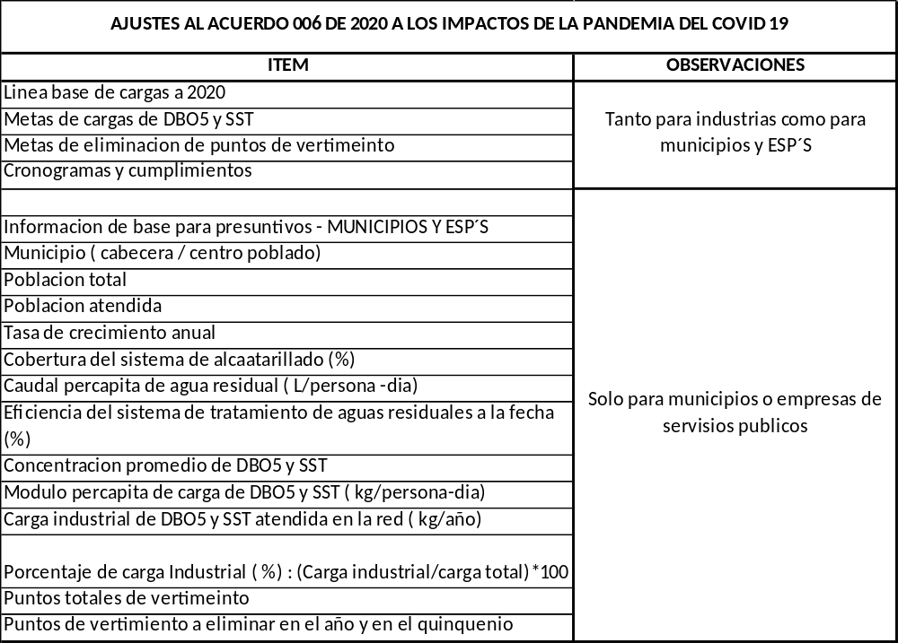
AJUSTES Y REVISIONES
Contrato de Consultoría 00514-2017
Unión Temporal AMBIENTE 2017

Slide 8


LUIS FERNANDO CASTRO HERNANDEZ – ASESOR CRA
Ingeniero sanitário U.de A.
Especialista en Planeación Urbano regional – U. Nacional
Master en Desarrollo local Sostenible y Gestion del Riesgo de desastres CIF – OIT- Italia
Especialista en instrumentos económicos para la gestión ambiental: TASA RETRIBUTIVA – TASA POR USO DEL AGUA
lfchy2002@yahoo.es

